Slide 1


Název školy: ZŠ Štětí, Ostrovní 300
Autor: Mgr. Nela Šulcová
Název materiálu: VY_32_INOVACE_ CAJS.4.A.03_pece_o_zdravi
Název: Péče o zdraví
Číslo operačního programu: CZ.1.07/1.4.00/21.1693
Název projektu: PRIMA ŠKOLA
Anotace: Materiál je určen pro žáky 4. ročníku, slouží k přírodovědnému učivu.
Datum: 13. 09. 2012
Ročník: čtvrtý
Vzdělávací oblast: Člověk a jeho svět
VY_32_INOVACE_ CAJS.4.A. 03

Slide 2

PÉČE O ZDRAVÍ
ZDRAVÁ VÝŽIVA

Slide 3
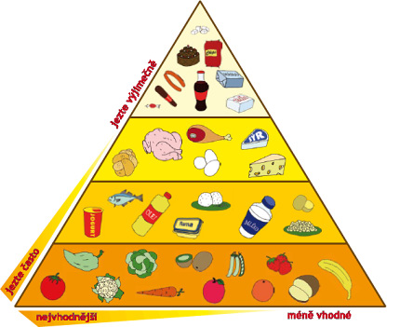
pyramida výživy

Slide 4
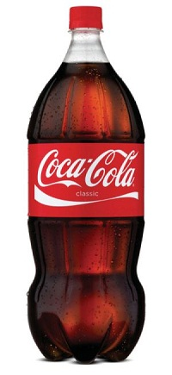
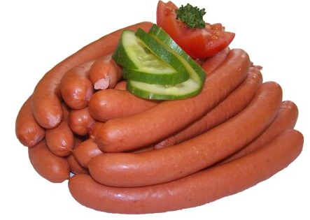
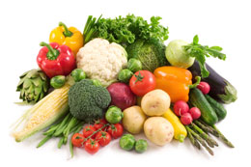
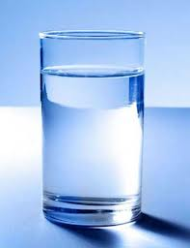
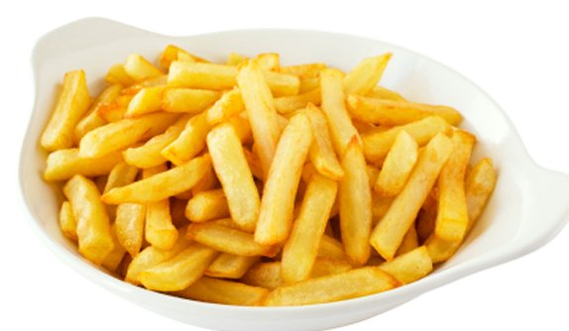
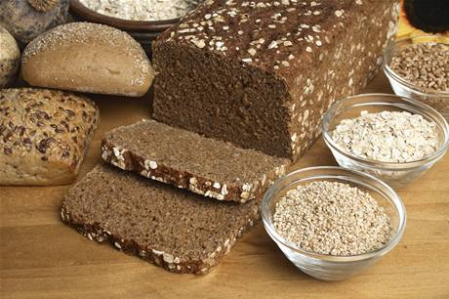
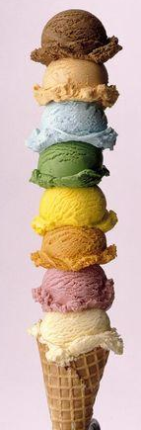
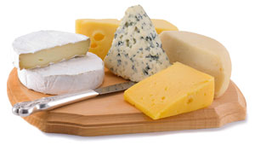
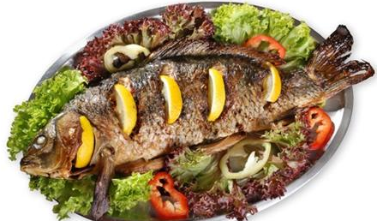
zakroužkuj vhodné a zdravé potraviny

Slide 5
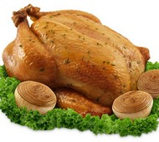
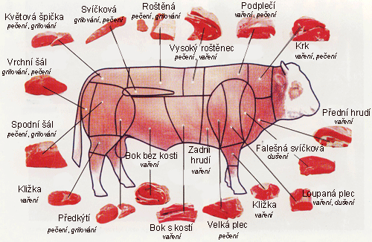
CO JE ZDRAVĚJŠÍ?

Slide 6
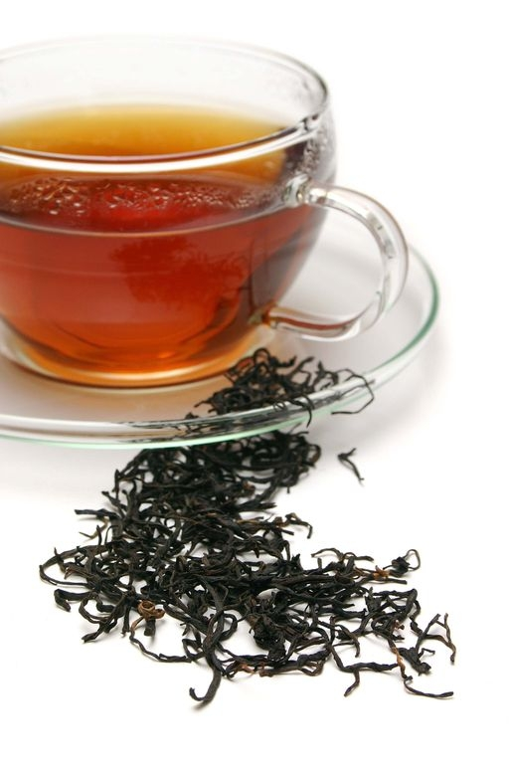

Slide 7
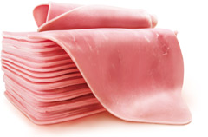
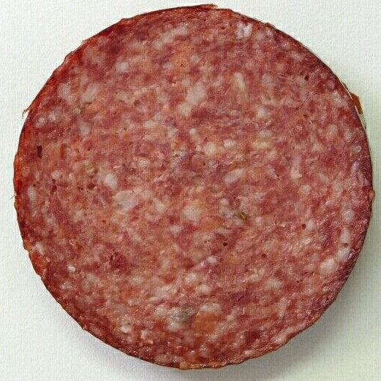

Slide 8
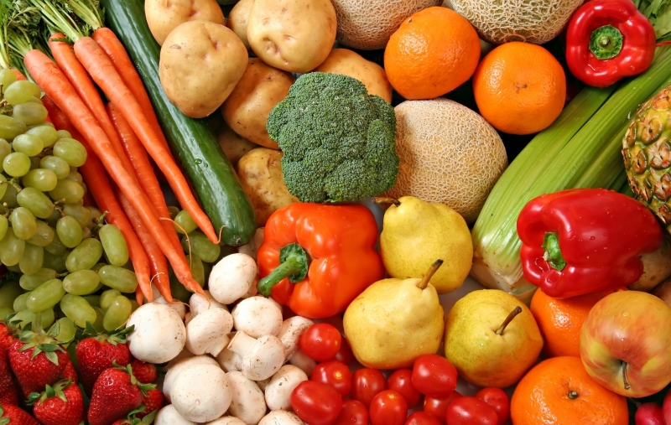
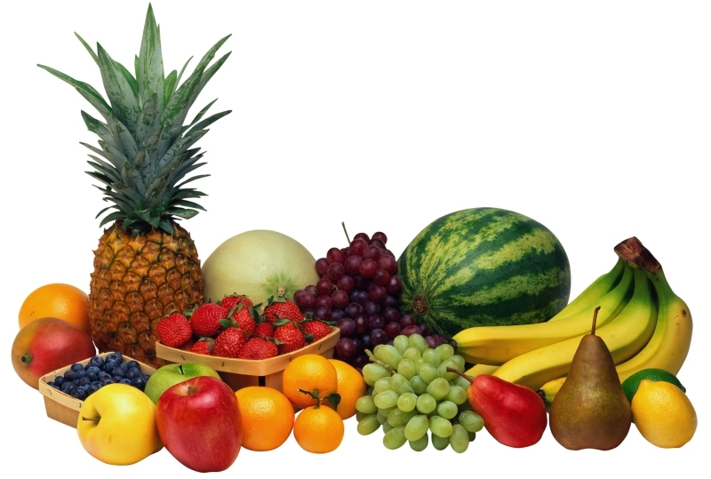

Slide 9
JE TO PRAVDA?
Za zdroj vody považujeme i polévku. ano x ne
Některé druhy ovoce nám mohou škodit. ano x ne
Tuky jsou vyloženě škodlivé. ano x ne
Za den musíme vypít max. 1 litr vody. ano x ne
Spánek je pro naše tělo důležitý. ano x ne
V lidském těle není žádná voda. ano x ne
Když sportujeme, není nutné pít. ano x ne
Sport je součástí zdravého života. ano x ne
Je nutné každý den sedět u počítače. ano x ne

Slide 10
POUŽITÉ ZDROJE
JANČOVÁ, M., GRIGÁRKOVÁ, M. Člověk a jeho zdraví. Olomouc: Prodos, 2008. Str. 7 – 9. ISBN 978-80-7230-229-1.
http://www.ceskatelevize.cz/porady/10104119181-osm-dni-zdravi-v-evrope/20656223102-evropa-xxl-obezita-skryta-epidemie/1585-potravinova-pyramida-pro-deti/
http://noc-den.bloger.cz/Sladkosti/Zmrzlina
http://www.kampioffice.cz/coca-cola-2l-6ks-P_KO-11418/
http://www.nazeleno.cz/bio/zdrava-vyziva-2/balena-voda-v-testu-neobstala-pijte-vodu-z-kohoutku.aspx
http://duels.cz/duel.php?n=1658
http://www.zenyprozeny.cz/art/2495-hit-grilovaci-sezony-sladkovodni-ryby/
http://vecernice.pise.cz/30680-opecene-parky-s-vejcem-rychla-namka.html
http://ona.idnes.cz/detem-celozrnne-pecivo-neprospiva-nezkousejte-ani-soju-p2q-/deti.aspx?c=A110113_155341_deti_abr
http://www.bedynkydomu.cz/bedynkydomu-cz/eshop/6-1-Syry-a-mlecne-vyrobky
http://www.rawfoodscotland.com/2011/08/28/time-cried-cos-ate-chips/

Slide 11
POUŽITÉ ZDROJE
http://www.bedynkydomu.cz/bedynkydomu-cz/eshop/6-1-Syry-a-mlecne-vyrobky
http://www.rawfoodscotland.com/2011/08/28/time-cried-cos-ate-chips/
http://www.farmaurekyorlice.cz/index.php?option=com_garyscookbook&Itemid=0&func=viewcategory&id=28
http://www.cvic.eu/kulturisticka-strava/
http://www.oxalis.cz/cerny-caj-tradicni-evropsky-napoj/cz/t-104/
http://www.sunkasissi.cz/sk/sunkasissi/kdekoupite.php
http://www.zam.fme.vutbr.cz/~starha/histoatlas/Kap06/141-4510/0-info.htm
http://oaz.webnode.cz/gilda/

Slide 12
Metodika
Na třetím snímku s žáky hovoříme o vhodných a zdravých potravinách.
Na snímcích 4 až 8 žáci volí správnou variantu.
Na snímku 9 žáci volí kroužkují správnou odpověď.

